Slide 1
Työsuojeluohje
Hallintalaitteet
METALLISORVI
Copyright Urho Moilanen, 2014
Tämä teos on lisensoitu
Creative Commons Nimeä -JaaSamoin
4.0 Kansainvälinen –käyttöluvalla.
Kuvat: Urho Moilanen 2014, All rights
reserved ^{1 (dia 10)}

Slide 2
Toimet ennen sorvausta
Tarkasta, että sorvi on kunnossa ja suojalaitteet paikallaan.
Kiinnitä työkappale tukevasti.
Varmista, että kaikki istukan leuat puristavat työkappaletta.
Tue pitkä työkappale ja huolehdi, että se ei tule suojaamatta karan läpi sorvin ulkopuolelle.
Käytä jousella varustettua istukan avainta.
Varmista, että istukka työkappaleineen pyörii vapaasti.

Slide 3
Sovita kierrosluku sorvattavan työkappaleen koon, muodon ja materiaalin sekä terän ja sorvaustavan mukaan.
Määrittele tarvittaessa automaattisyötön ohjausarvot.
Valitse oikea terä.

Slide 4
Tarkasta terän kunto.
Asenna terä sorvaustavan mukaan oikealle korkeudelle ja etäisyydelle.
Käytä kohdevaloa.
Tarkasta, ettet aiheuta vaaraa toisille.

Slide 5
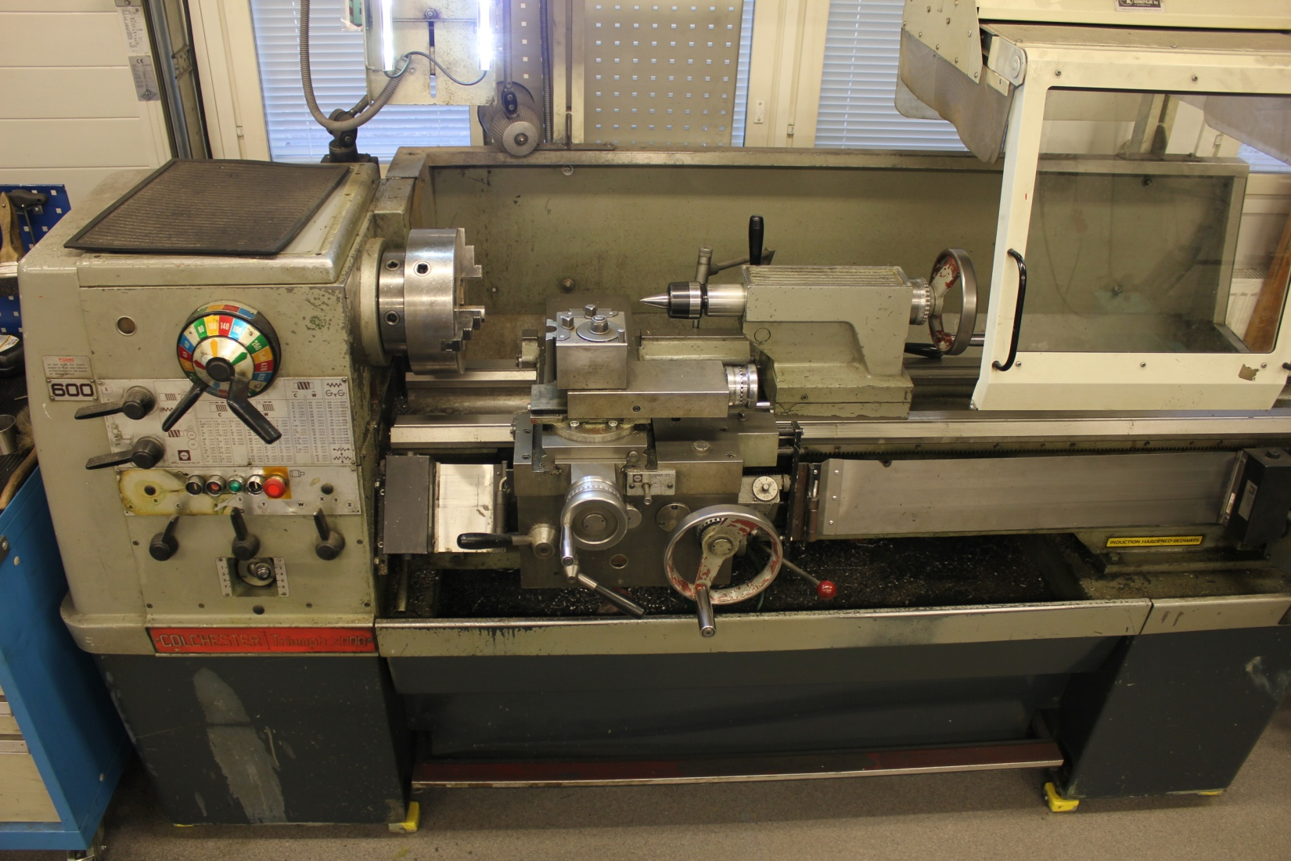
Sorvin osat
Kara ja istukka
Pyörimisnopeuden valitsin
Kärkipylkkä
Käynnistin/Hätä-seis
Poikittaissyöttörumpu
Pituussyöttörumpu
Pyörimissuunnan valitsin
Jalkajarru

Slide 6
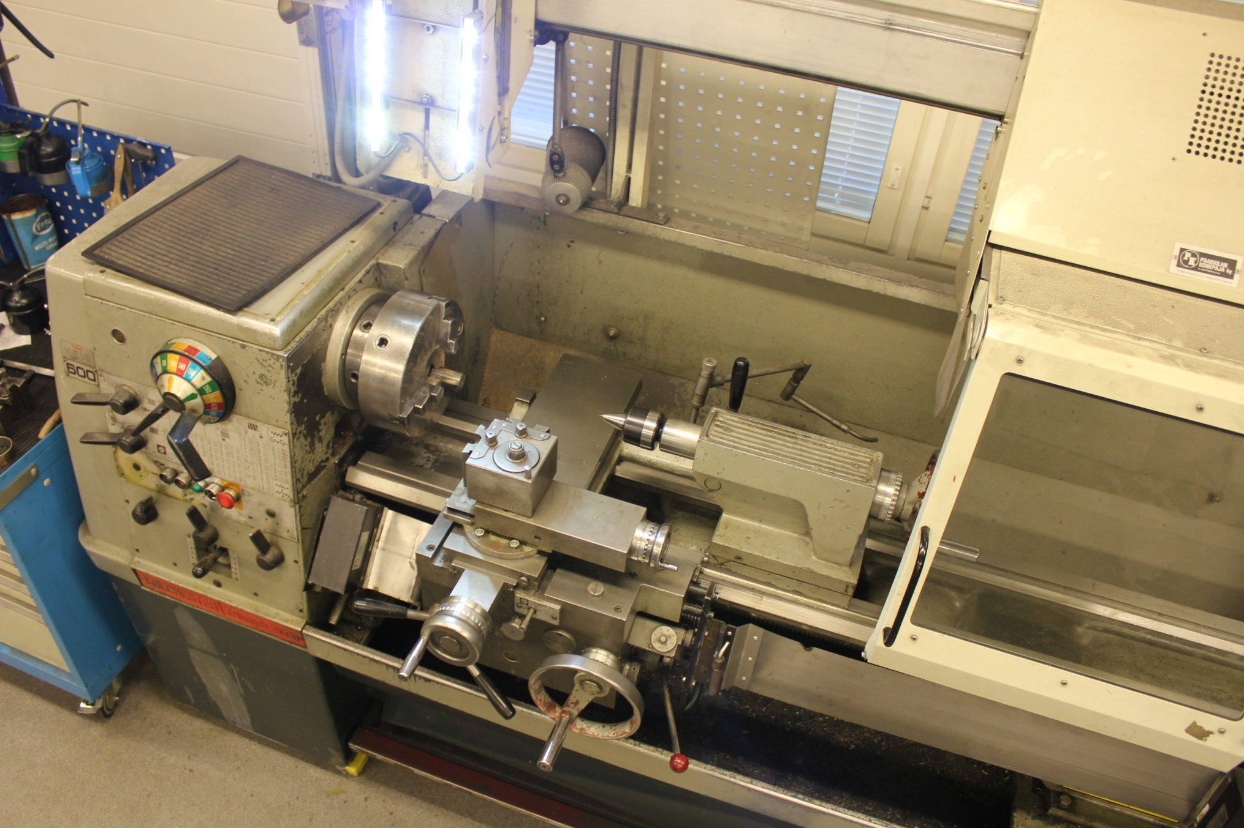
Poikkikelkka
Kara ja istukka
Kärkipylkkä
Teräpidin
Huippukelkka
Isokelkka

Slide 7
Sorvaus
Varmista, että voit turvallisesti aloittaa sorvauksen. Käynnistä kone.
Käsisyötöllä sorvattaessa syötä terää tasaisesti terän ja sorvattavan materiaalin mukaan.
Käytä tarvittaessa leikkuunestettä.
Sorvia ei saa pysäyttää terän leikatessa.
Odota, että sorvi pysähtyy. Poista lastut lastukoukulla.

Slide 8
Toimet sorvauksen jälkeen
Katkaise virta.
Puhdista kone.
Voitele sorvi ohjeen mukaan.

Slide 9
Lähteet:
Inki, J., Lindfors, E. & Sohlo, J. (toim.). Käsityön
työturvallisuusopas. Opetushallitus Oppaat ja Käsikirjat 2011: 15.
Tampere: Juvenes Print – Suomen Yliopistopaino Oy, 2012.

Slide 10
METALLISORVI –työsuojeluohje on koostettu
kevätlukukaudella 2014 tieto- ja viestintätekniikan
opetuskäytön kehittämishankkeessa Jokirannan verkot –
verkko-oppimisen lisääminen yläkoululla. Jokirannan
koulun hankkeen ovat rahoittaneet Opetushallitus ja
Ylivieskan kaupunki.
¹ Voit vapaasti jakaa ja käyttää tätä teosta, kunhan vaihdat valokuvien
tilalle omat kuvat, mainitset tämän teoksen lähteenä ja julkaiset
teoksesi samalla lisenssillä.
Kun tuot tilalle kuvia oppilaillesi tutuista koneista ja laitteista, saat
kuvaa klikkaamalla näkyviin toiminnon Muuta kuva. Tällöin voit
hyödyntää alkuperäisiä nuolia siirtämällä niitä omien kuvien
kannalta sopiviin kohtiin.

